Slide 1
HTML5 e CSS3
Criando WebSites

Slide 2
Conteúdo embutido
HTML5 e CSS3

Slide 3
Conteúdo Embutido
Elemento img
Elemento iframe
Elementos embed, object, param
Elementos Audio, video, sound, track
Elemento Canvas
Elementos Map, area

Slide 4
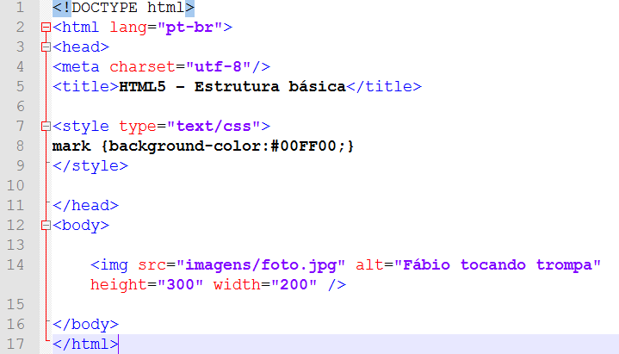
Elemento img
Teste
Imagem com endereço relativo

Slide 5
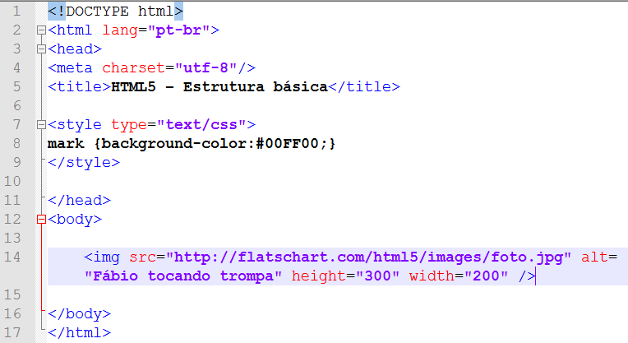
Elemento img
Teste
Imagem com endereço absoluto

Slide 6
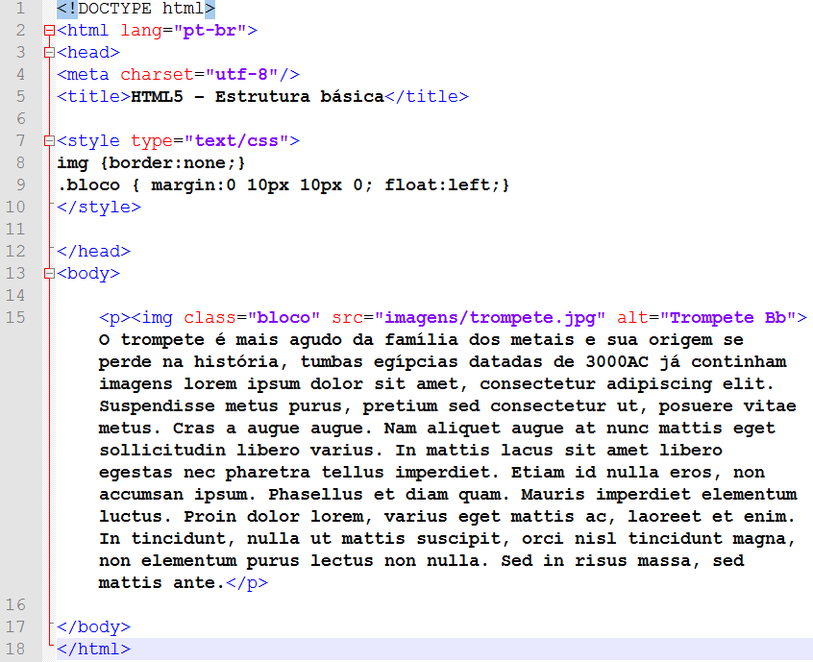
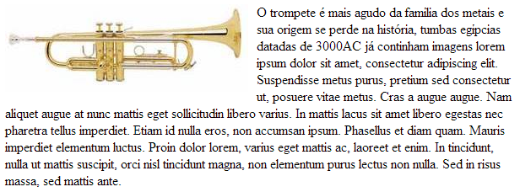
Elemento img
Teste
Imagem em um bloco de texto

Slide 7
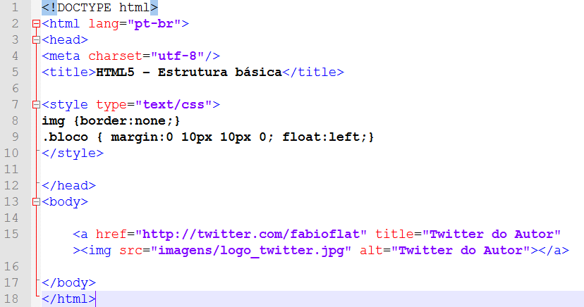
Elemento img
Teste
Imagem com link

Slide 8
Exercícios
Selecione duas imagem na internet e baixe no computador e salve os endereços de origem.
Crie um arquivo html e insira as imagens como endereço relativo e como endereço absoluto.
Coloque o endereço nas imagens.

Slide 9
SVG
O Formato SVG (Scalable Vectorial Graphics) é uma especificação de linguagem baseada em XML para representar arquivos vetoriais bidimensionais, estáticos ou animados.

Slide 10
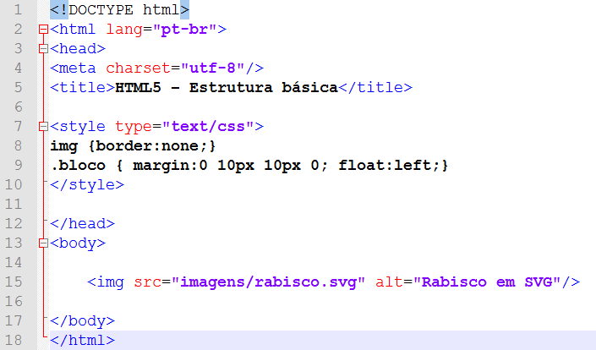

SVG
Teste
Com o elemento img
  No HTML 5 você pode usar o elemento img para incorporar um arquivo de formato vetorial SVG em um documento. Antes de usar este recurso em seus projetos, verifique a compatibilidade desta marcação com os agentes de usuário.
  .

Slide 11
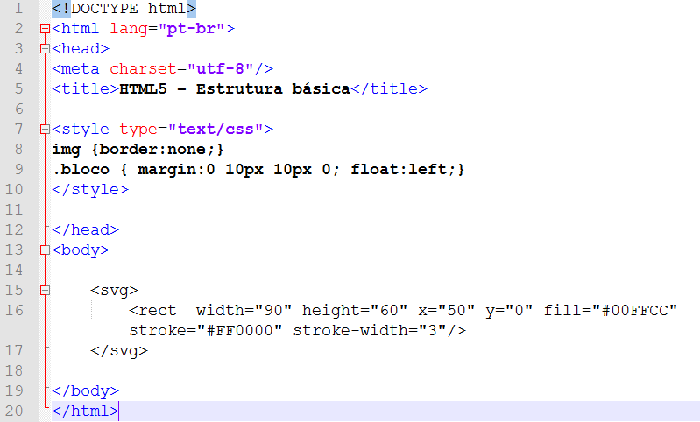

SVG
Teste
Elemento svg
  Também é possível incorporar um trecho de código SVG para representar uma imagem vetorial construída a partir de coordenadas numéricas e de informações de contorno e preenchimento.
  O elemento svg não é nativo da linguagem HTML 5, mas pode ser lido dentro um documento HTML 5.
  .

Slide 12
Elemento iframe
Os elementos frame, frameset e noframes foram retirados do HTML 5 por não permitirem a exibição de um documento que contemple os requisitos básicos de usabilidade, acessibilidade e indexação. Porém, o elemento iframe continua presente no HTML 5.

Slide 13
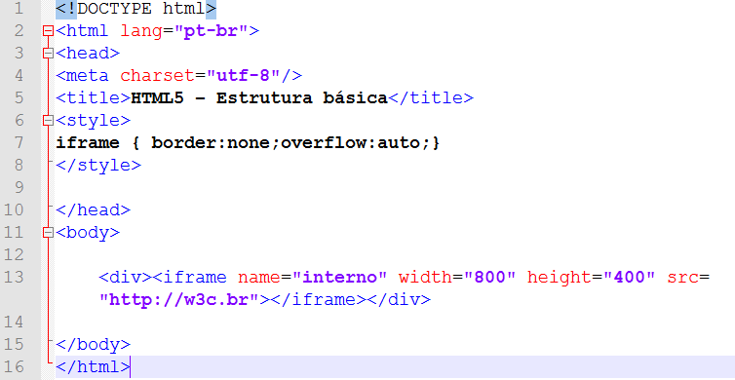
Elemento iframe
Teste
Iframe simples

Slide 14

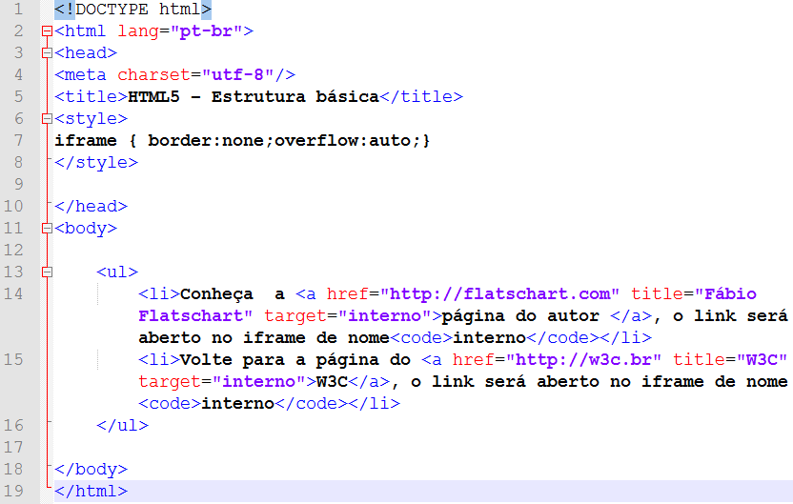
Elemento iframe
Teste
Link para Iframe

Slide 15
Elementos embed e object
O elemento object pode ser utilizado para incluir objetos como imagens, áudio, vídeos, componentes ActiveX e outros tipos de conteúdo que precisam de um plugin externo para serem exibidos.
O embed , apesar de ser usado na prática desde a época do browser Netscape, não era um elemento oficial das especificações do HTML 4 e XHTML . No HTML 5, seu uso é regulamentado e ele passa a fazer parte da especificação da linguagem. Sua função também é adicionar um conteúdo externo que necessite de um plugin para ser exibido pelo browser.

Slide 16
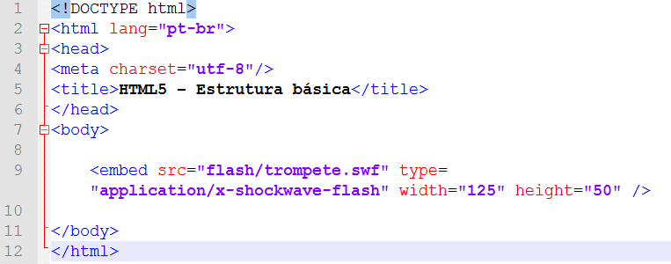
Elementos embed e object
Conteúdo em SWF com embed

Slide 17
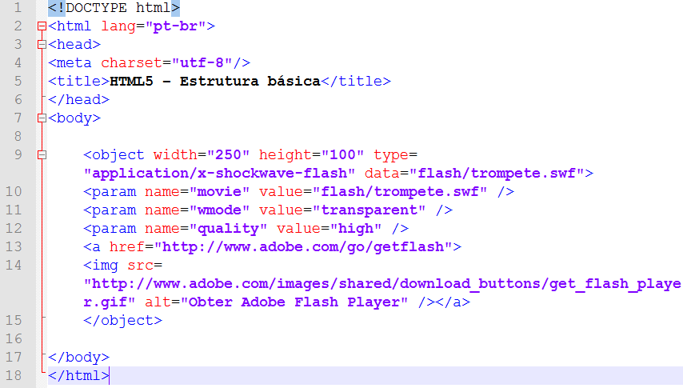
Elementos embed e object
Conteúdo em SWF com object

Slide 18
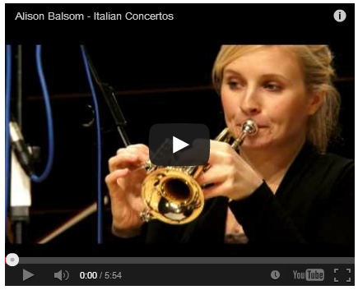
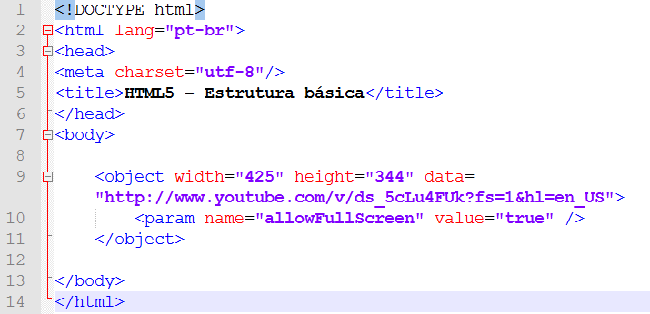
Elementos embed e object
Teste
Conteúdo embutido do Youtube com object

Slide 19
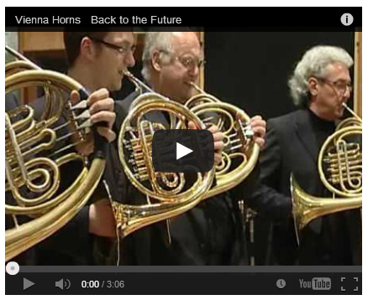
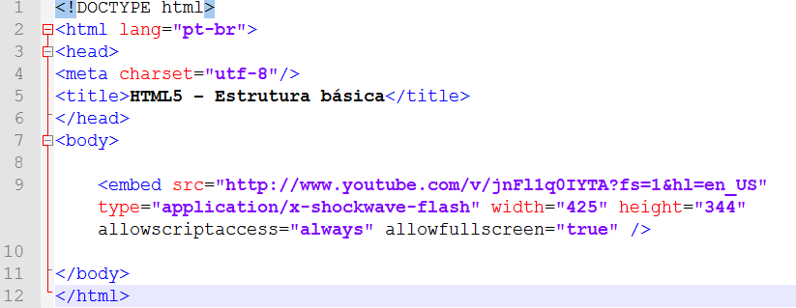
Elementos embed e object
Teste
Conteúdo embutido do Youtube com embed

Slide 20
Exercício
Selecione um vídeo no Youtube.
Crie um arquivo html e inclua no código com object e embed.

Slide 21
Elemento Audio
O elemento audio possibilita a incorporação e reprodução diretamente pelo navegador. Porém os navegadores ainda não chegaram a um consenso sobre os formatos de áudio.

Slide 22
Elemento Audio
Formato | Suporte
AAC (.m4a, .m4b, .m4p, .m4v, .m4r, .3gp, .mp4, .acc) AAC (Advanced Audio Coding) ou M4A é um formato de som digital com qualidade superior ao MP3. Formato padrão para iPad, iPhone, iPod e Playstation 3. | Safari IE9
MP3 (.mp3) MP3 (MPEG-1 ou MPEG-2 Audio Layer 3) é o formato de áudio mais popular na web e nos dispositivos que reproduzem áudio digital | Chrome Safari IE9
Ogg Vorbis (.ogg, .oga) Formato muito usadi em videogames e agora também na web. Por se tratar de formato aberto, te recebido muita atenção dosdesenvolvedores e dos fabricantes de navegadores e dispositivos. | Chrome Firefox Opera
WAVE (.wav) WAVE (Waveform Audio File Format) é o formato de áudio padrão da Microsoft. Apesar de ser bem aceito, seu uso é restrito porque não é um formato com compressão, ou seja, arquivos grandes. | Chrome Firefox Opera Safari IE9

Slide 23
Elemento Audio
Atributos:
  autoplay: define se o som começa a tocar automaticamente ou se espera a intervenção do usuário;
  controls: permite que o navegador exiba ou não uma interface de controle (play, stop, pause e outros);
  loop: indica a repetição do som;
  preload: permite que o arquivo seja pré-carregado na página, caso a opção autoplay não esteja indicada;
  src: indica a origem (URL) do arquivo a se reproduzido

Slide 24

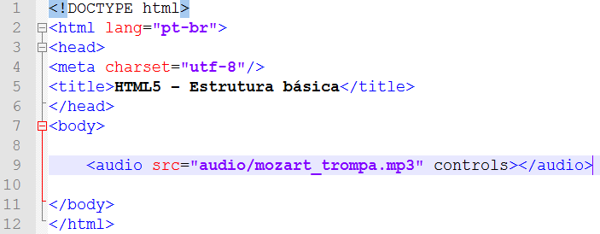
Elemento audio
Teste
Um único formato

Slide 25
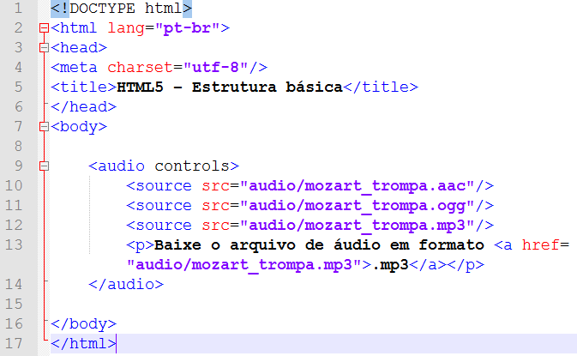
Elemento audio
Teste
Vários formatos e opção de download do arquivo, visível quando o browser do usuário não oferecer suporte para nenhum dos formatos indicados ou para o elemento audio
.

Slide 26
Elemento Video
O elemento video possibilita a inclusão e reprodução de conteúdo de vídeo sem a necessidade dos plugins (Real Player, Quick Time, Windows Media Player, Flash Player) diretamente pelo navegador.

Slide 27
Elemento Video
Formatos ou Containers
  Flash Video: formato de video padrão do Adobe Flash Player e possui a extensão .flv
  MPEG4: desenvolvido pela Moving Picture Experts Group (MPEG), é baseado no formato .mov, que era nativo do Quick Time Player (Apple) e usa as extensões .mp4 ou .m4v
  Ogg: é um formato aberto e por este motivo vem ganhando popularidade e compatibilidade (Chrome, Firefox e Opera). Pode ser usado como formato de vídeo com o codec Theora (Ogg Theora) e usa a extensão .ogv
  WebM: desenvolvida em formato aberto com o apoio do Google especialmente para ser usado com o HTML5. Sua extensão é o .webm
  AVI: formato padrão de vídeo da Microsoft, com pouca compatibilidade em relação aos navegadores e codecs atuais. Sua extensão é o .avi

Slide 28
Elemento Video
Codecs
  Um codec é um dispositivo ou software capaz de codificar e/ou decodificar um fluxo de dados digitais. No caso da reprodução de vídeo, ops codecs permitem a exibição das imagens na tela e o envio do áudio aos alto-falantes do dispositivo. Os principais codecs são:
    H.264: utilizado pelos dispositivos Apple, Adobe Flash Player, reprodutores Blue Ray, Sistema Brasileir de Televisão Digital e pelos containers MPEG4 em geral.
    Theora: utilizado normalmente com um container de vídeo Ogg, é por isso sempre chamado de Ogg Theora. O Firefox suporta o Ogg Theora desde a sua versão 3.5.
    VP8: Integrado ao container WebM e desenvolvido em uma parceria Google/Opera/Mozilla. É um padrão aberto.

Slide 29
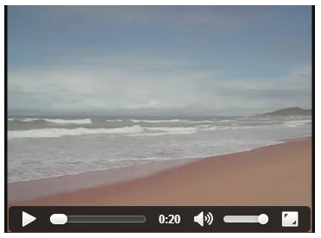
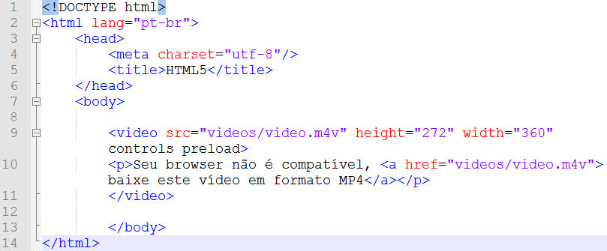
Elemento Video
Teste
Vídeo com largura e altura (width e height) definido e com a exibição do controlador (controls) e solicitando o pré carregamento (preload)
.

Slide 30
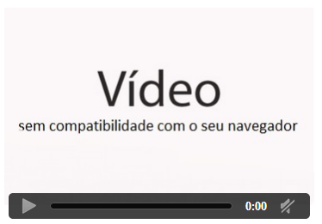
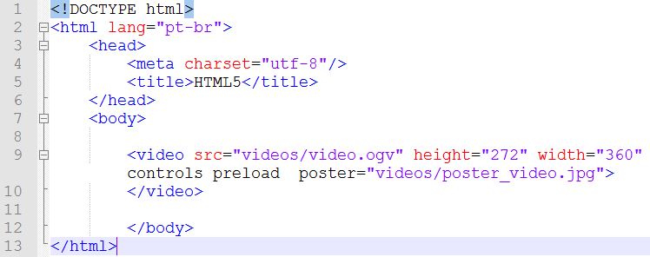
Elemento Video
Teste
Vídeo com o atributo poster para exibir um imagem caso o formato indicado no código não seja compatível com o browser do usuário.
.

Slide 31
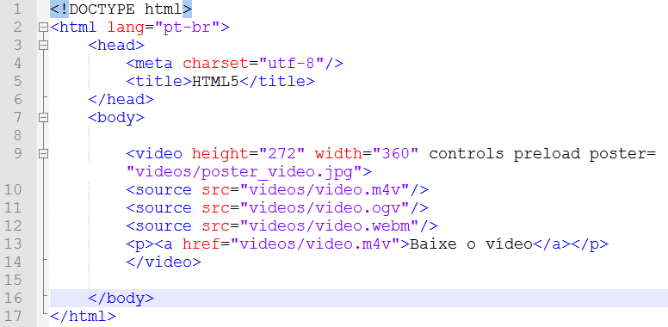
Elemento Video
Teste
Vídeo em vários formatos através do elemento source e com link para download como alternativa de segurança.
.

Slide 32
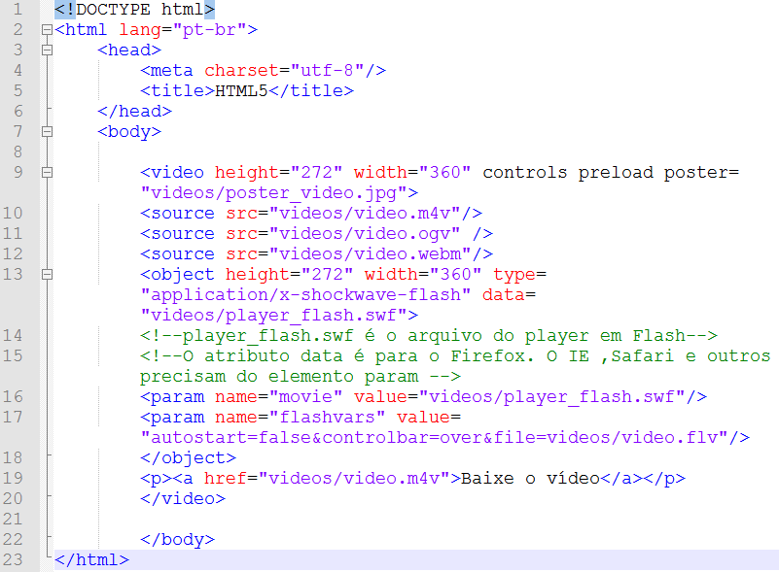
Elemento Video
Teste
Flash Player como alternativa e link para download.
.

Slide 33
Exercício
Selecione um vídeo no Youtube e baixe-o utilizando o site keepvid.com.
Crie um arquivo html e inclua no código com video.

Slide 34
Elemento canvas
O elemento canvas, novidade do HTML 5, permite que a informação para a construção de imagens baseadas em pixels seja inserida diretamente no código do documento.
O elemento canvas apenas delimita em que local da tela isto acontece. O processo de desenho é controlado por uma API específica para este elemento que interage com JavaScript.
Por enquanto, as imagens criadas são objetos em duas dimensões (2D), mas já existem experimentos para construção de objetos 3D com a API Canvas.

Slide 35

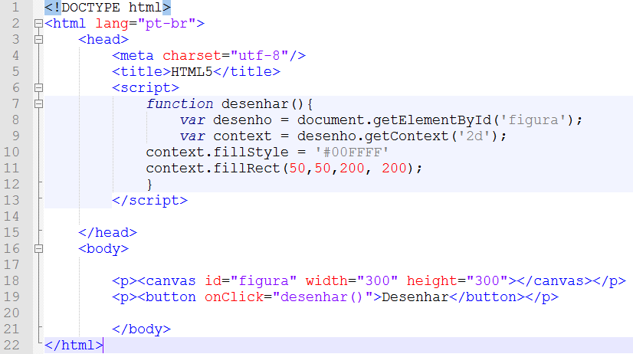
Elemento canvas
Teste

Slide 36
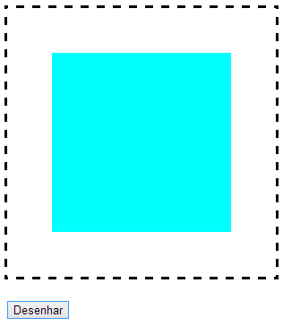
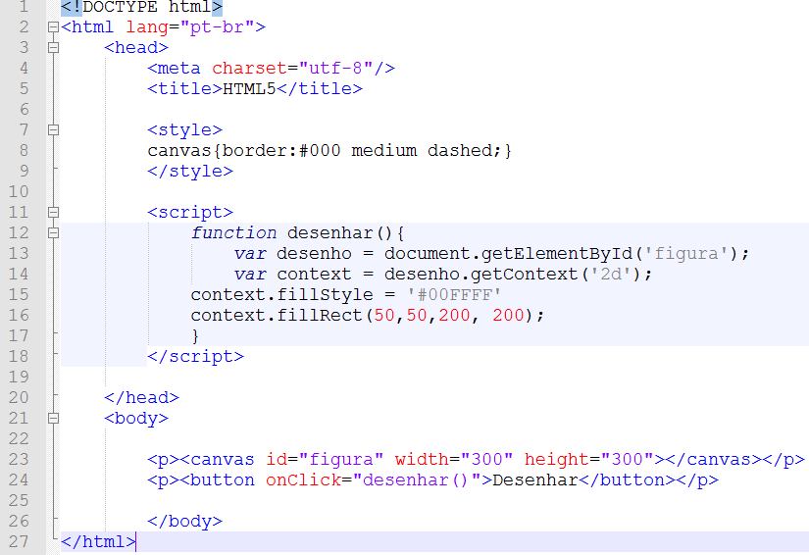
Elemento canvas
Teste
Com formatação CSS

Slide 37
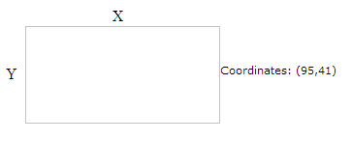
Elemento canvas
Teste
Coordenada

Slide 38
Elemento canvas
https://developer.mozilla.org/en-US/demos/detail/zen-photon-garden/launch
http://codepen.io/stuffit/pen/KrAwx
http://codepen.io/pixelgrid/pen/ECrKd
http://canvasrider.com/tracks/409068
http://codepen.io/soulwire/pen/Ffvlo

Slide 39
Elementos map e area
A linguagem HTML permite marcar áreas sensíveis dentro de uma imagem que podem receber links ou ações do usuário
  map: especifica que existe uma ou mais regiões dentro de uma imagem que podem receber uma marcação precisa de coordenadas através do elemento area
  area: possui um atributo específico, o atributo shape, que permite definir e mapear as seguinte formas geométricas em uma imagem:
    circle: um círculo com três coordenadas: as duas primeiras marcam a posição x e y do seu centro e a terceira o valor do raio;
    rect: um retângulo com quatro coordenadas: as duas primeiras marcam o vértice superior esquerdo e as duas últimas o vértice inferior direito;
    poly: um polígono, menos usado, recebe três pares de coordenadas para definir seu formato
  Atributo alt no elemento area, assume o valor do link a que se refere, diferentemente do valor de uma imagem.
  Atributo usemap usado dentro do elemento img, relaciona a imagem com o elemento map

Slide 40
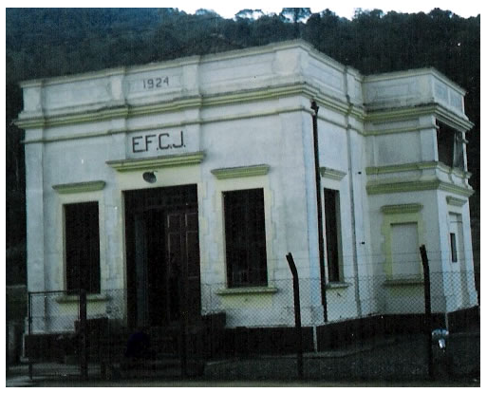
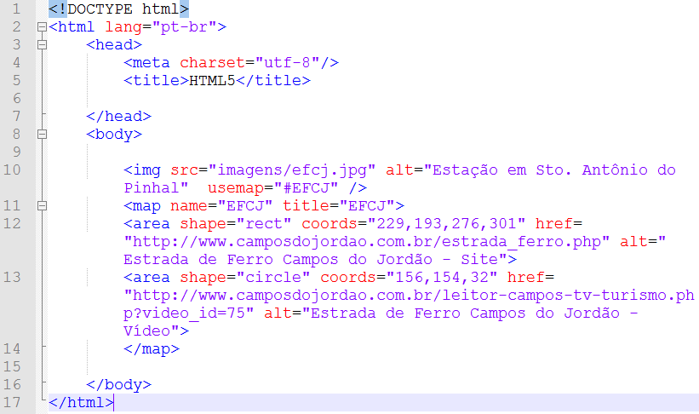
Elementos map e area
Teste
Atributo circ
.
Atributo rect

Slide 41
Exercício
Selecione uma imagem e faça dois mapeamento, um circular e outro com retângulo com link

